Slide 1

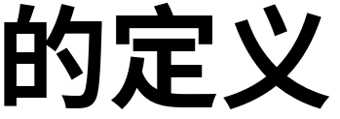
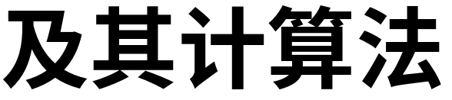


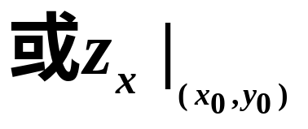




Slide 2
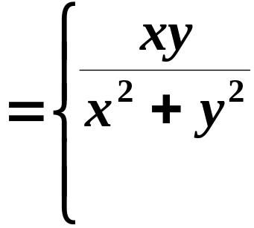






Slide 3

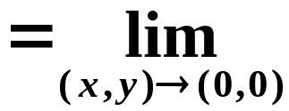
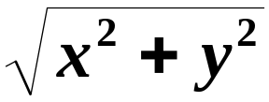






Slide 4


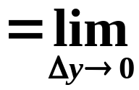


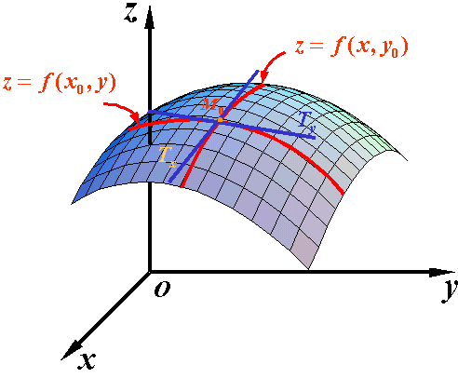
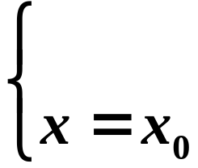





Slide 5



Slide 6
















Slide 7
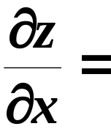
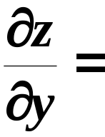



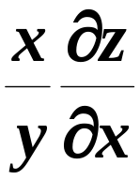
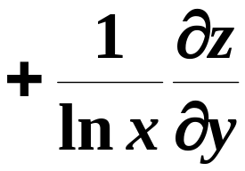



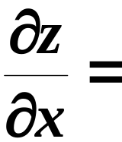
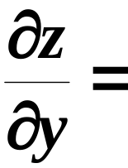



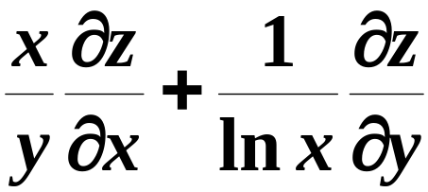
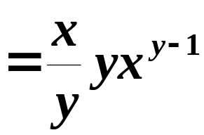
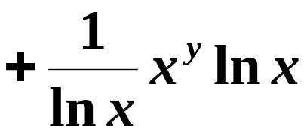


Slide 8
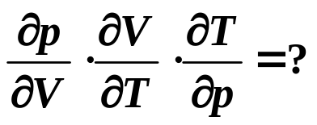



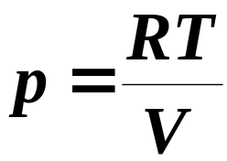
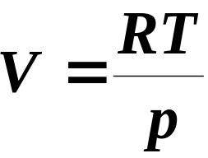
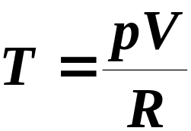
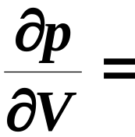
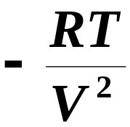
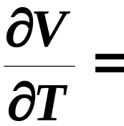

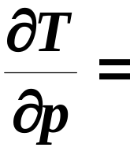

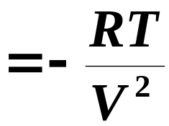
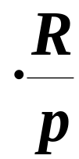
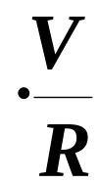

Slide 9

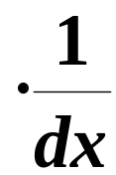
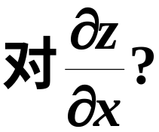







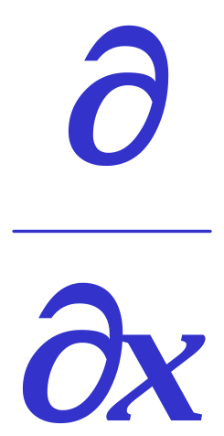





Slide 10


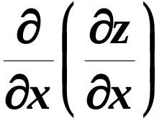
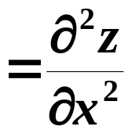

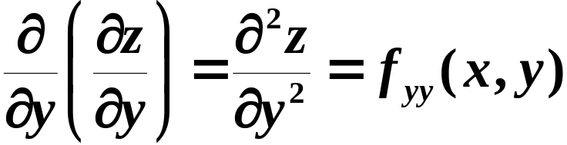
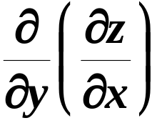




混合偏导

Slide 11


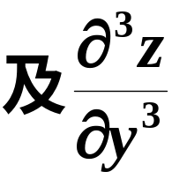


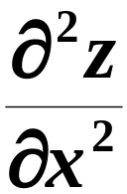




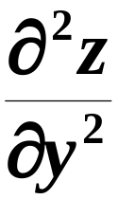
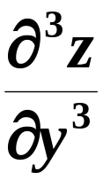






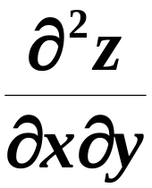
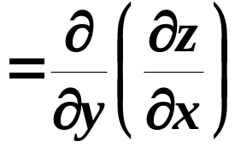
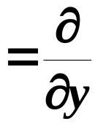





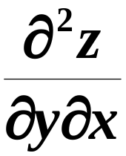

解

Slide 12


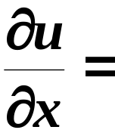
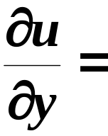


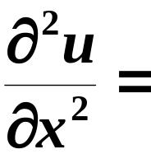
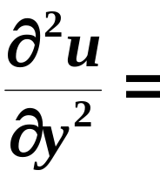


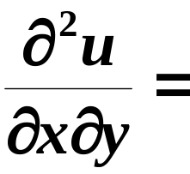
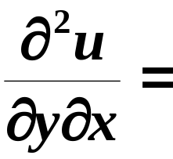

解

Slide 13


















Slide 14










Slide 15







Slide 16














Slide 17












全微分
回顾：对于一元函数 ，可导与可微一致
微分概念推广到二元函数
Δ
z
+
Δ
+
Δ
−
全增量：
=
f
(
x
x
,
y
y
)
f
(
x
,
y
)

Slide 18
全微分定义
如果函数
z
=
f
(
x
,
y
)
在点
(
x
,
y
)
的全增量
Δ
z
=
f
(
x
+
Δ
x
,
y
+
Δ
y
)
−
f
(
x
,
y
)
可以表示为
Δ
z
=
A
Δ
x
+
B
Δ
y
+
o
(
ρ
)
，其中
A
,
B
不依赖于
Δ
x
,
Δ
y
而仅与
x
,
y
有关，
ρ
=
(
Δ
x
)
2
+
(
Δ
y
)
2
，
则称函数
z
=
f
(
x
,
y
)
在点
(
x
,
y
)
可微分，
A
Δ
x
+
B
Δ
y
称为函数
z
=
f
(
x
,
y
)
在点
(
x
,
y
)
的
全微分
，记为
dz
，即
dz
=
A
Δ
x
+
B
Δ
y
.

Slide 19







由于

Slide 20



定理3
（必要条件)
如果函数
z
=
f
(
x
,
y
)
,
在点
(
x
,
y
)
可微分，则该函数在点
(
x
,
y
)
的偏导数
、
必存在，且函数
z
=
f
(
x
,
y
)
在点
(
x
,
y
)
的
全微分为

Slide 21







Slide 22



一元函数在某点的导数存在 微分存在．
？
多元函数偏导数存在(可导) 全微分存在（可微）．
例11，

Slide 23







则
当 时，

Slide 24




习惯上，记全微分为
全微分的定义可推广到三元及三元以上函数

Slide 25






















Slide 26

例11，

Slide 27



Slide 28






Slide 29





解
所求全微分

Slide 30





解

Slide 31





解
所求全微分

Slide 32
多元函数连续、可导、可微的关系
函数连续
函数可导
函数可微
偏导数连续

